Slide 1
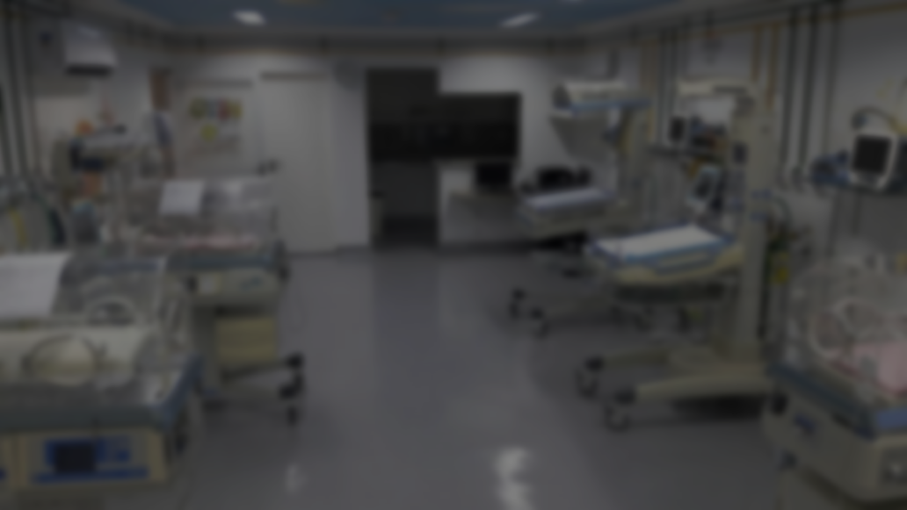



Sistema de temperatura e umidade para incubadoras neonatal

Slide 2

GERAÇÃO FUTURA
CURSO DE TECNOLOGIA EM ANÁLISE E DESENVOLVIMENTO DE SISTEMAS
LUCAS BEZERRA DE SOUZA
LUCAS YUDI GANEKO
MATHEUS DE OLIVEIRA RODRIGUES
RODOLFO GREGÓRIO ALVES DE LIMA
52029
52044
52046
52074

